Slide 1
실시간 엘리베이터
모니터링 및 추천 시스템
CS1415

Slide 2
CONTENTS
01
02
구현 현황
향후 계획

Slide 3
01
구현 현황

Slide 4
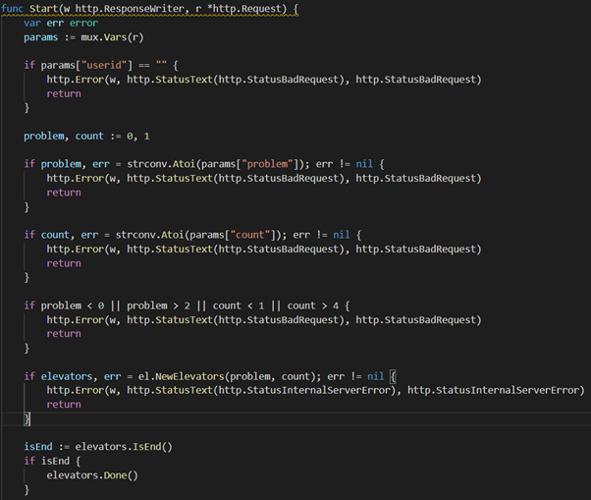
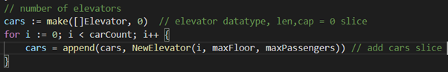
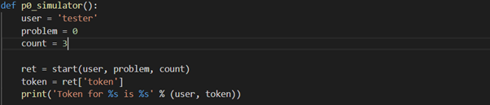
01.
구현 현황
시뮬레이터
elevators.go
simulator.py
api.go

Slide 5
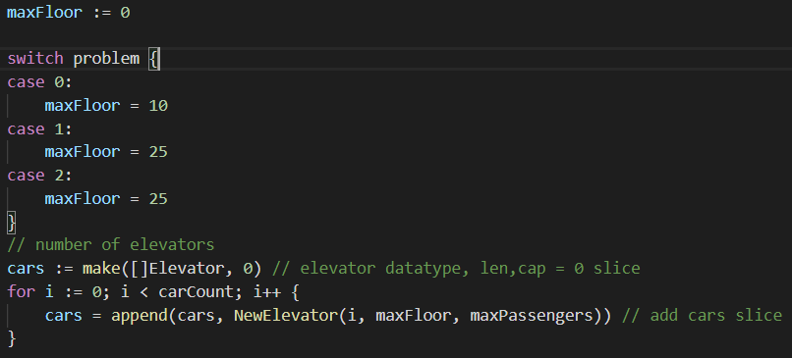
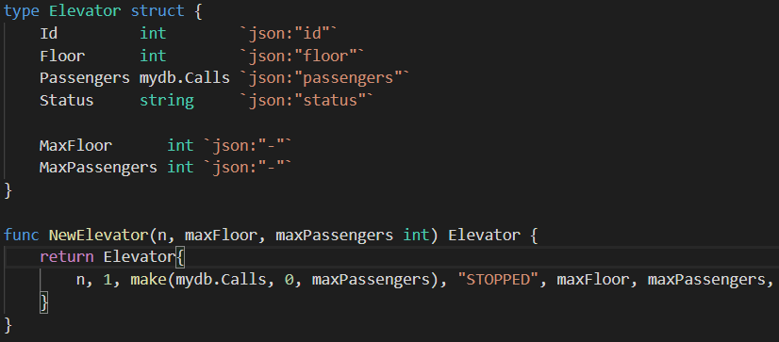
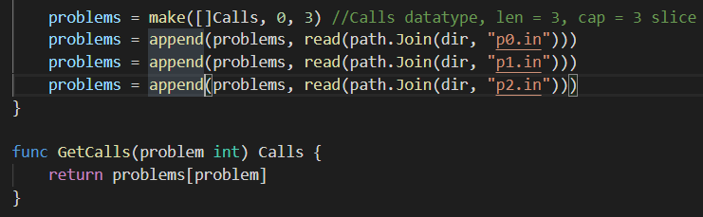
01.
구현 현황
시뮬레이터
elvators.go
elevator.go
mydb.go

Slide 6
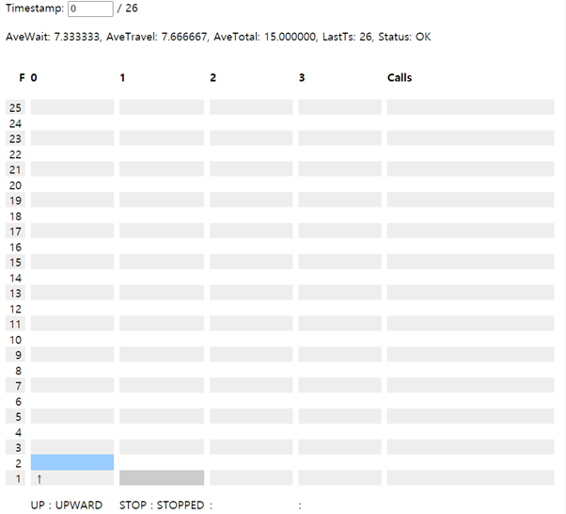
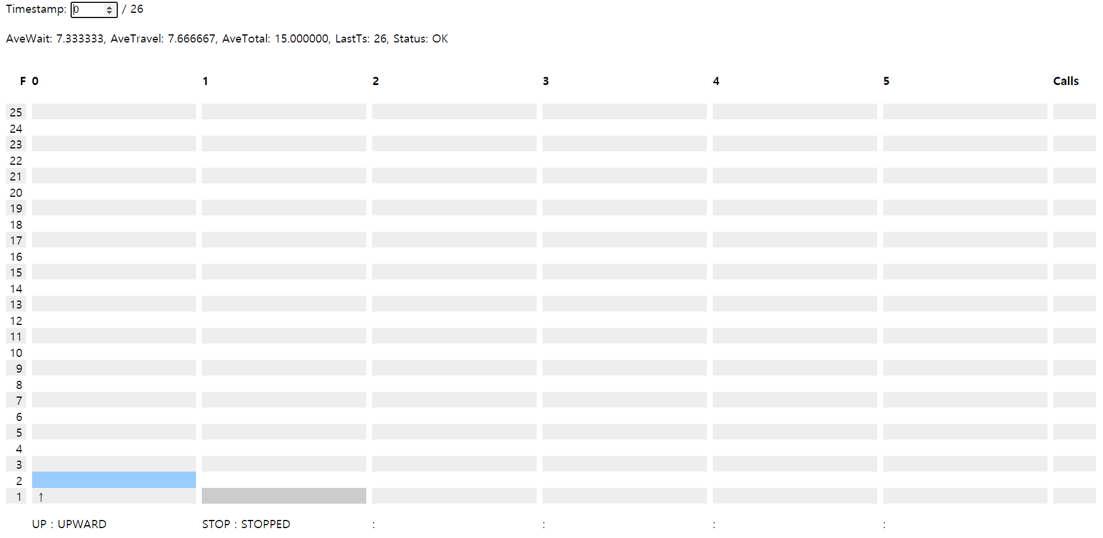
01.
구현 현황
시뮬레이터

Slide 7
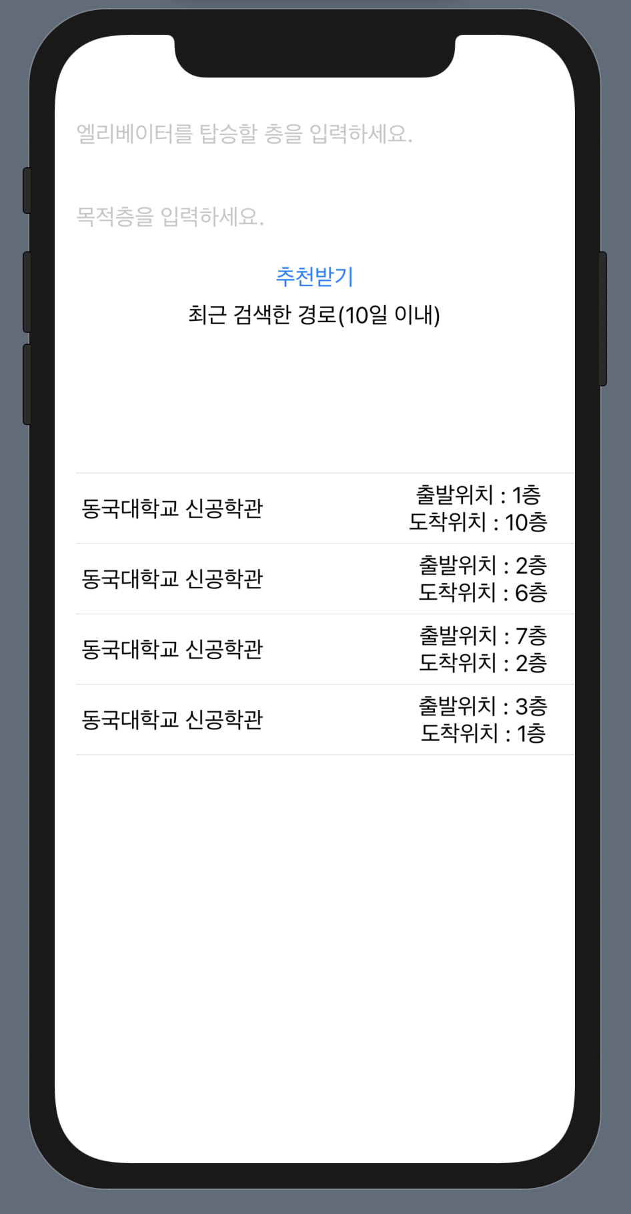
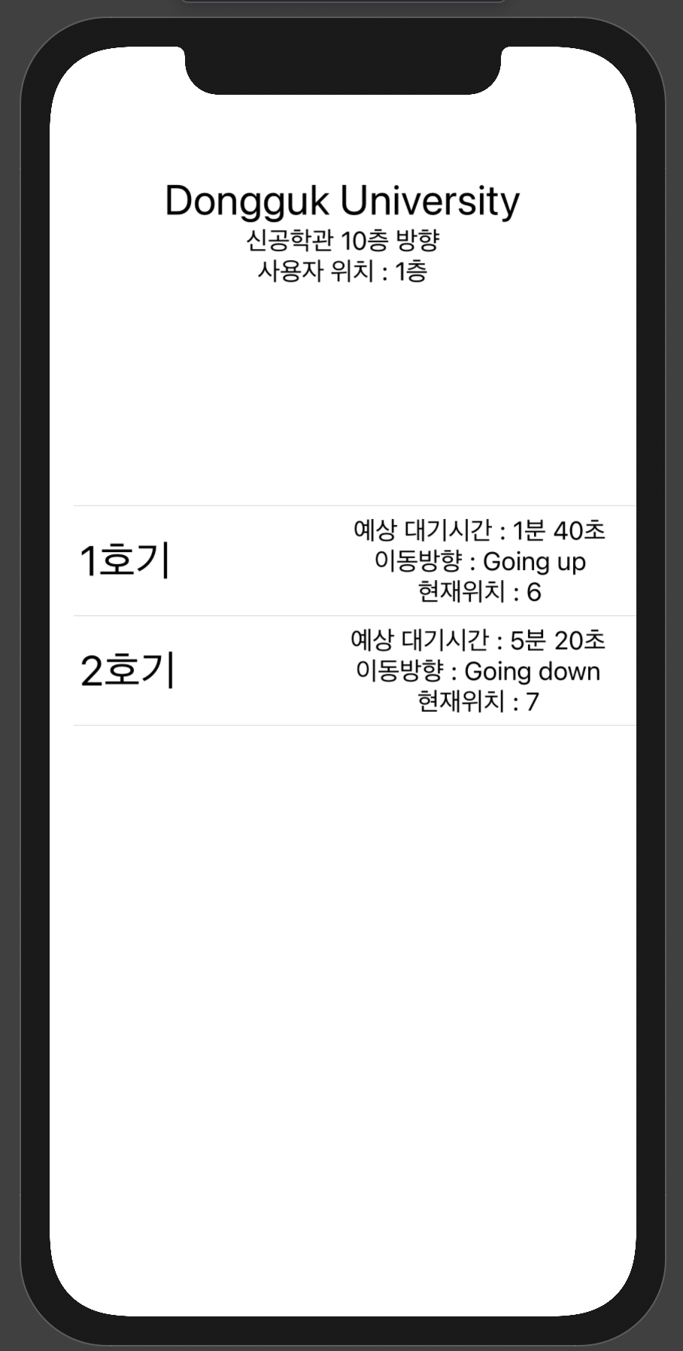
01.
구현 현황
2. 모바일 애플리케이션
API Server

Slide 8
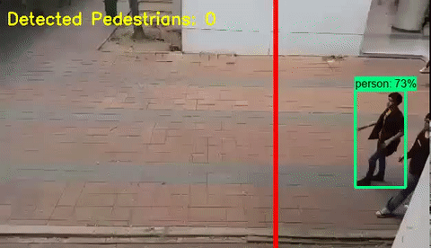
01.
구현 현황
3. 인원계수

Slide 9
02
향후 계획

Slide 10
02.
향후 계획
시뮬레이터의 유연성 및 개선 (시간에 대한 정보 추가)
샘플 데이터 추가 혼잡도 계산 구현
모바일 애플리케이션 및 API 서버 구체화 및 개발

